Slide 1
Защита лабораторной работы №1

Slide 2
Цель лабораторной работы
Установка инструмента моделирования конфигурации сети Cisco Packet Tracer, знакомство с его интерфейсом.

Slide 3
Задание лабораторной работы
1. Зарегистрироваться на сайте сетевой академии Cisco (https://www. netacad.com).
2. Пройти часовой онлайн курс, знакомящий с интерфейсом Packet Tracer (https://www.netacad.com/campaign/ptdt-2).
3. Установить на домашнем устройстве Cisco Packet Tracer.

Slide 4
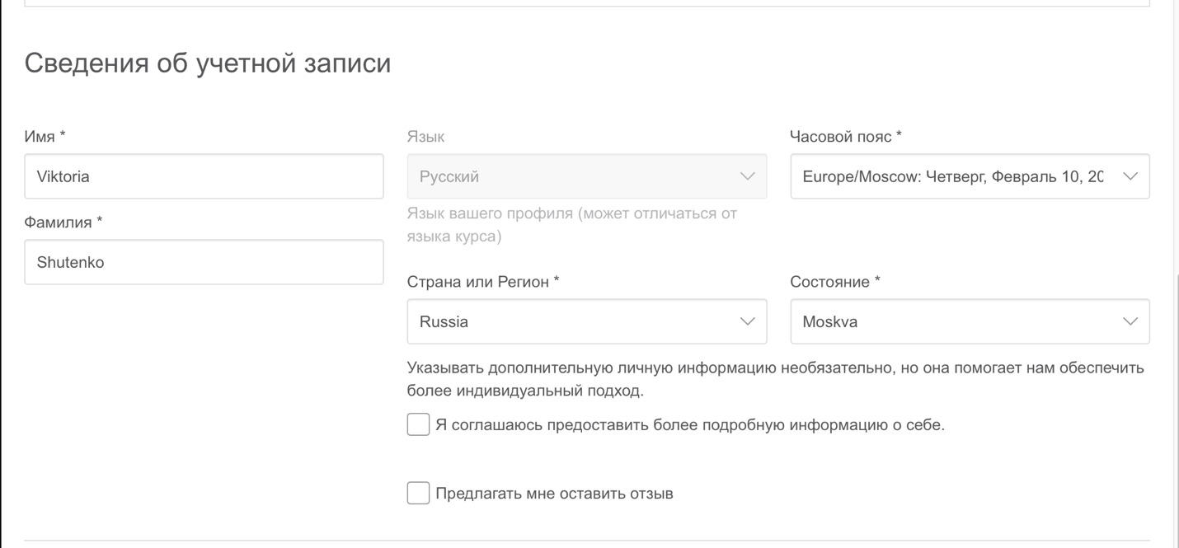
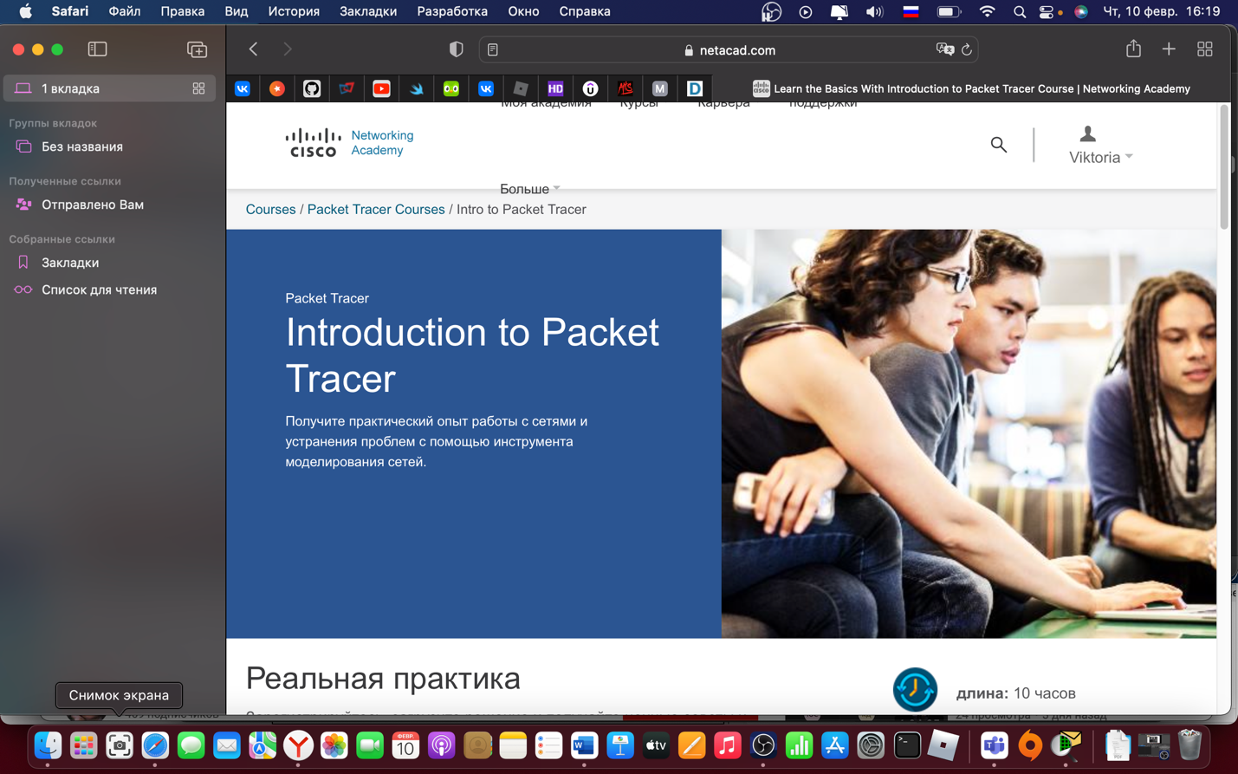
Регистрация на сайте академии Cisco

Slide 5
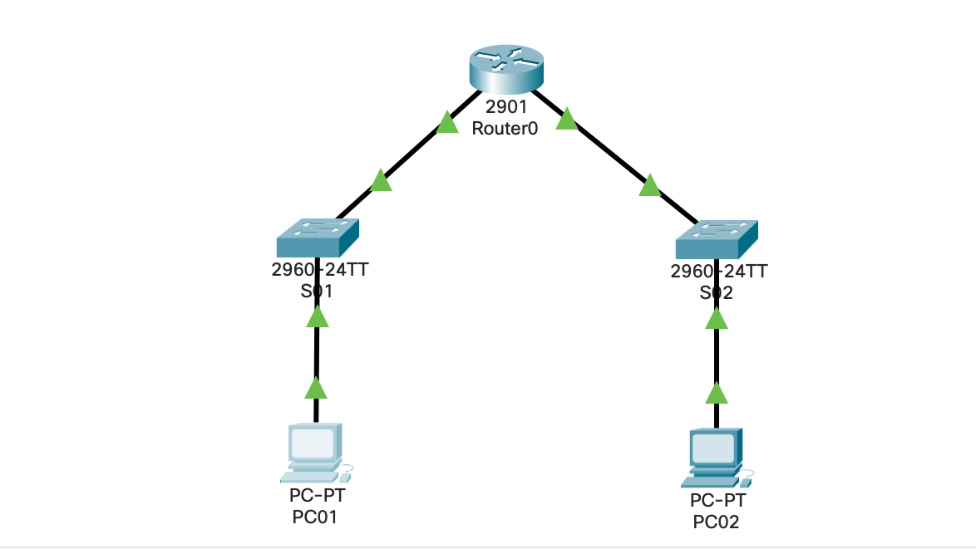
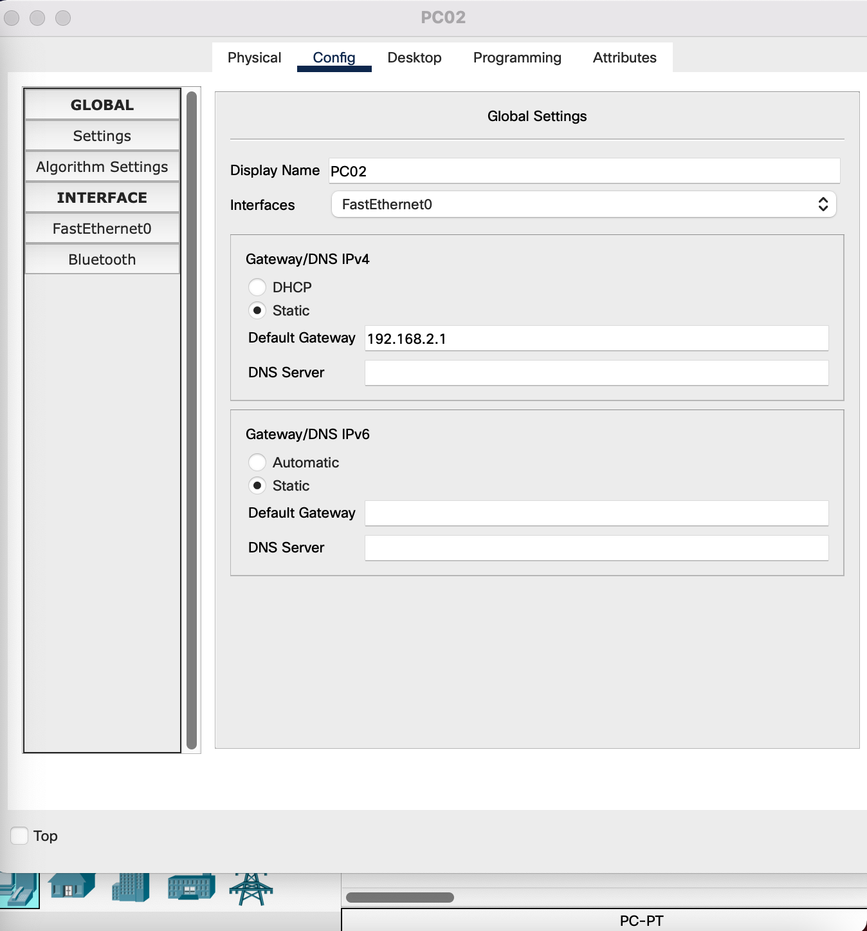
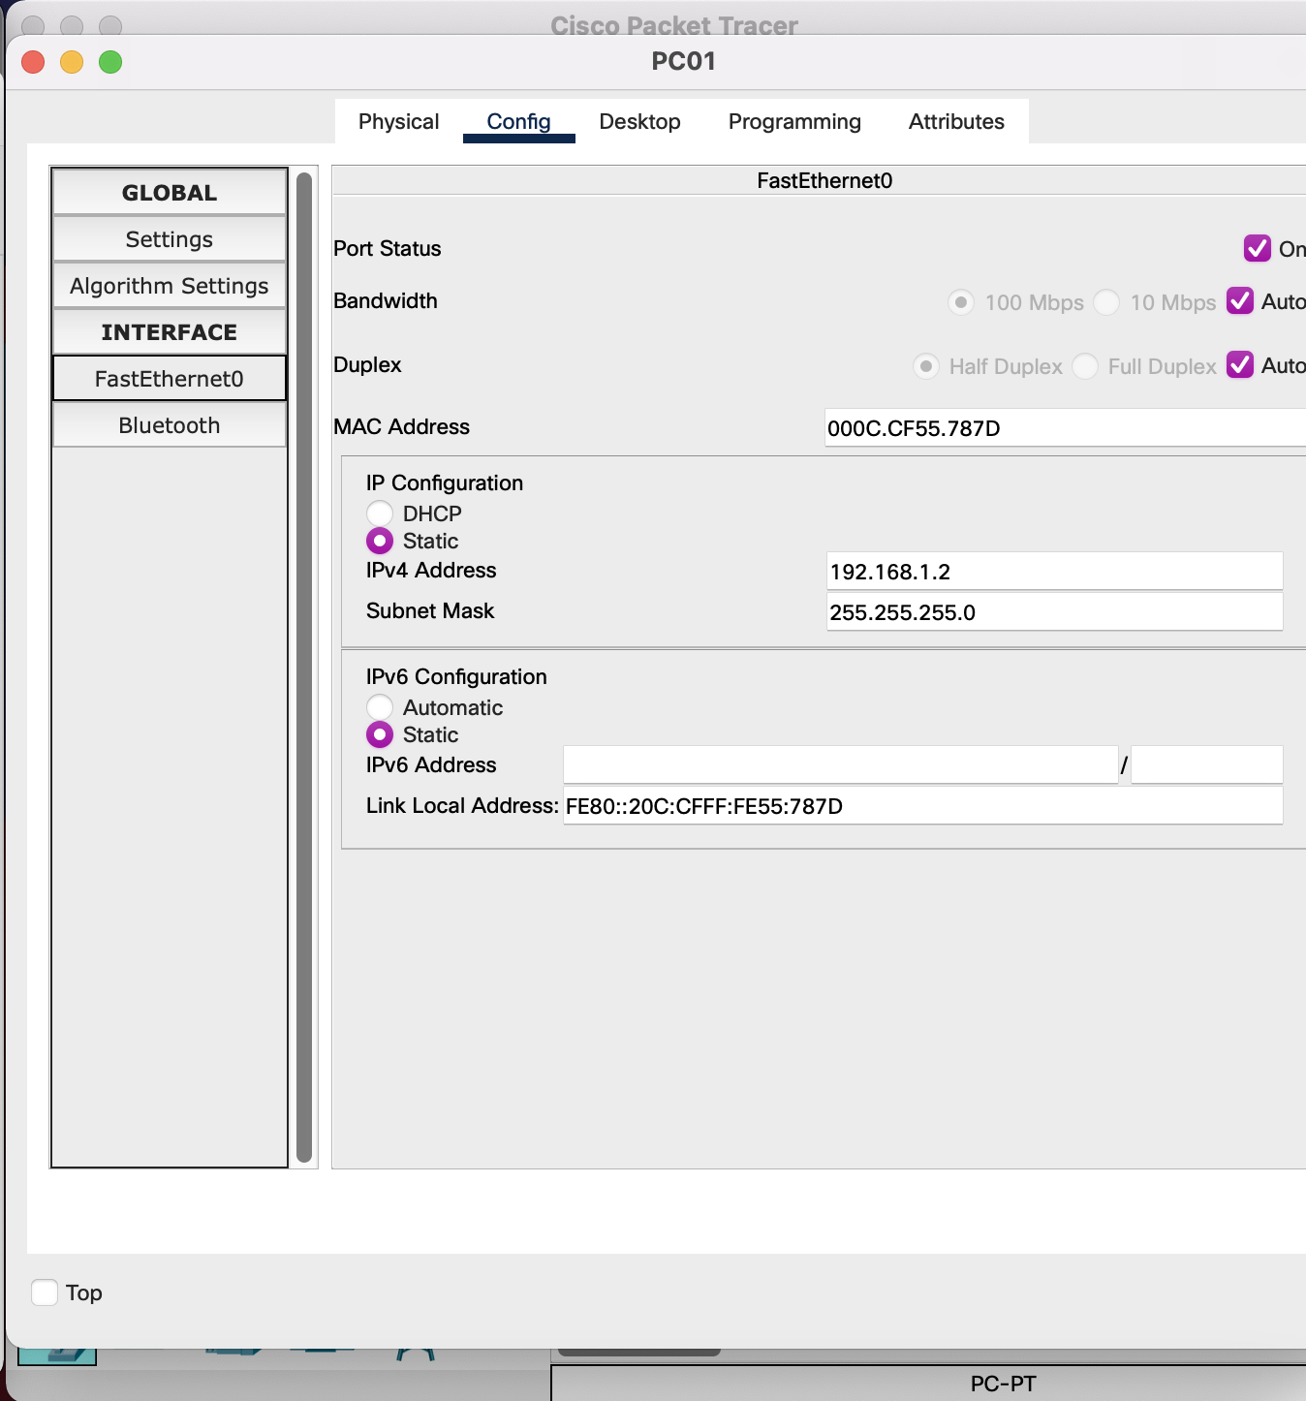
Построение небольшой сети

Slide 6
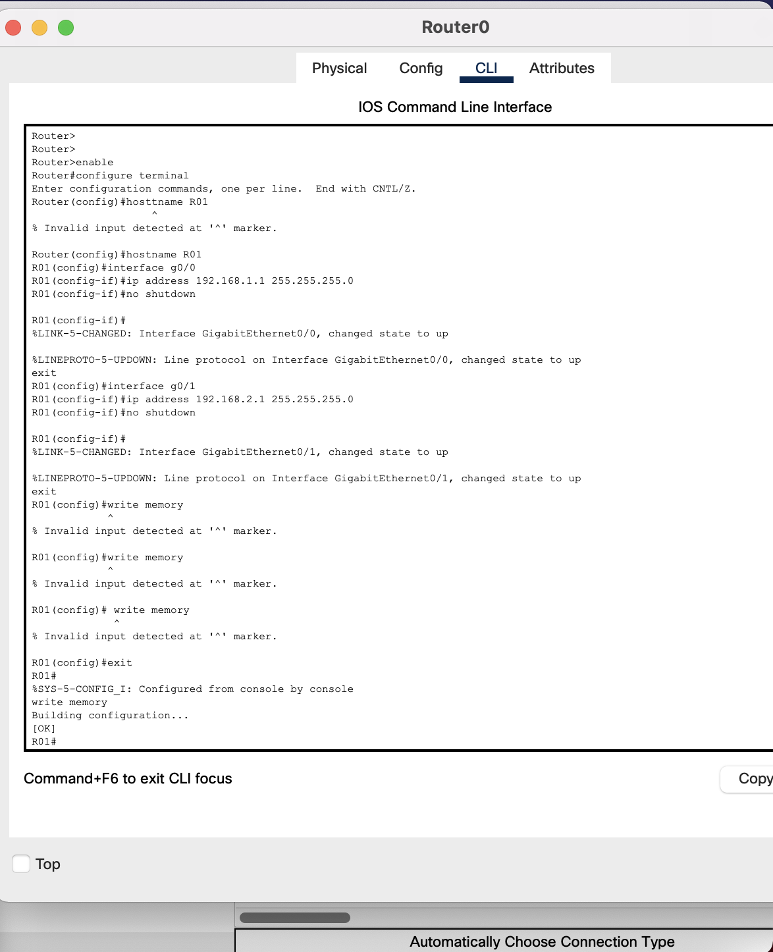
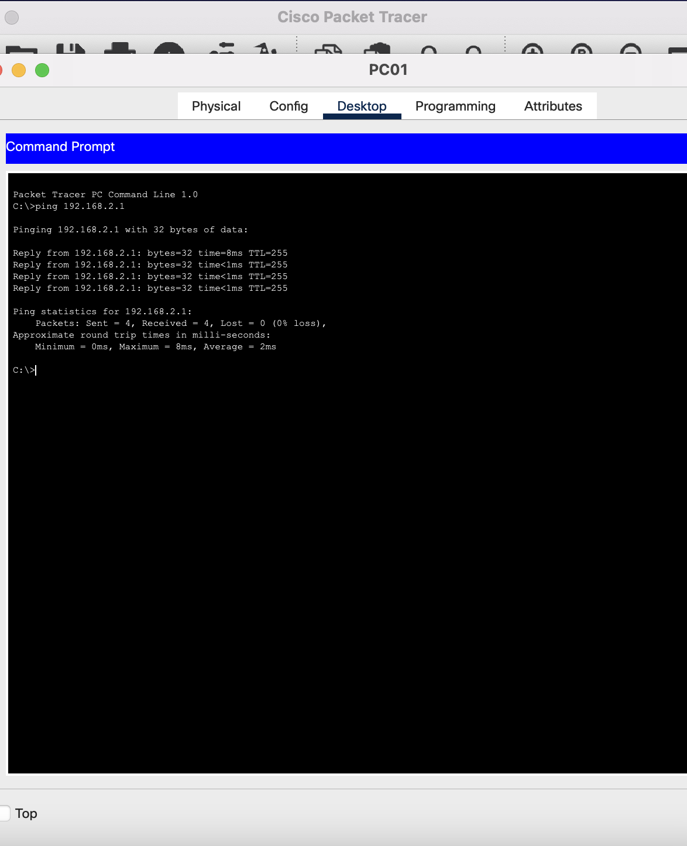
Построение небольшой сети

Slide 7
Итоги выполнения работы
1. Зарегистрировалась на сайте сетевой академии Cisco (https://www. netacad.com).
2. Пройден часовой онлайн курс, знакомящий с интерфейсом Packet Tracer (https://www.netacad.com/campaign/ptdt-2).
3. Установлен на домашнем устройстве Cisco Packet Tracer.
4. Построена небольшая сеть

Slide 8
Итоги
Я изучила установку инструмента моделирования конфигурации сети Cisco Packet Tracer, познакомилась с его интерфейсом.

